Slide 1
ARCHITETTURA E PSICHE
Equilibrio, bisogni identitari
e declinazione a livello progettuale
Marcella Taricco
Psicoterapeuta

Slide 2
EQUILIBRIO
Definizione dal Vocabolario Treccani:
dal latino aequilibrium, composto di aequus uguale e libra bilancia.
Condizione di quiete o di moto rettilineo uniforme di un corpo o di un sistema.
E. statico, e. dinamico, e. stabile.

Slide 3
Nell’essere umano esistono diversi livelli di equilibrio, in correlazione tra loro, oggi si parla infatti di psico-neuro-endocrino-immunologia.
Consideriamo in questa sede in particolare:
l’equilibrio organico → funzionamento generale dei processi organici, sistema immunitario, postura
l’equilibrio psichico → funzionamento dei processi psichici, integrazione tra il sistema cognitivo e quello emotivo, e tra le tre istanze.

Slide 4

Per l’architetto in particolare, a livello corporeo l’equilibrio fondamentale è quello posturale.
Esso influenza lo stato percettivo e psichico, la forza di reazione agli stimoli e la capacità creativa e progettuale in particolare.

Slide 5
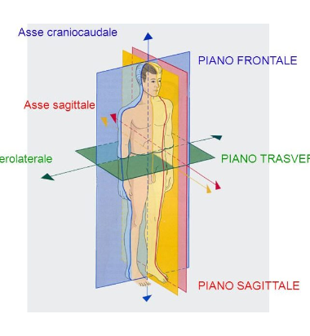
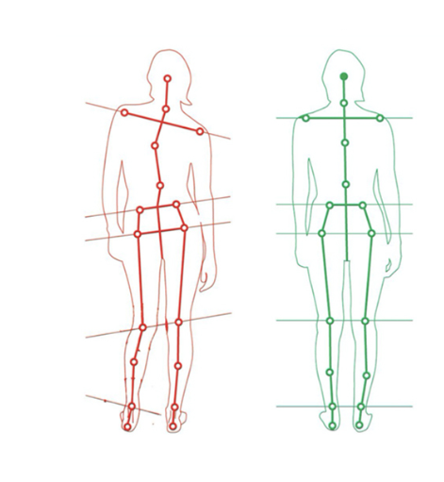

Slide 6
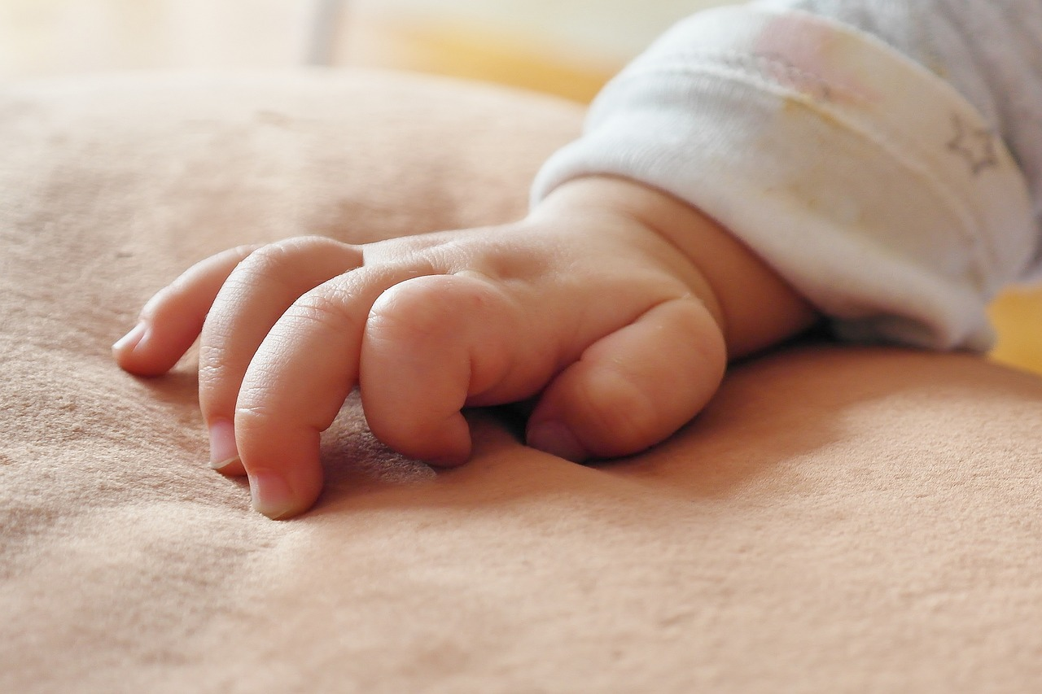
IDENTITA’
Notes:
Il concetto di sé racchiude tutto l’insieme degli elementi a cui gli individui ricorrono per autodescriversi.
Il sé in psicologia comprende tre aspetti:
Io/identità
Sé
Senso di sè

Slide 7
L’Io - pelle
La pelle è una struttura dinamica che mette in relazione due mondi.
La cute ha un ruolo decisivo nel mantenimento omeostatico dell’organismo.
La nozione di “pelle psichica” elaborata da Esther Bick nel 1968.
L’Io-pelle di Anzieu: le sensazioni cutanee rendono possibile la formazione dello spazio psichico.
Notes:
La Bick, discepola di M. Klein e di W. Bion, parte dal presupposto teorico secondo cui, primitivamente, le parti della psiche non avrebbero alcun legame specifico, se non quello garantito dall’introiezione di un oggetto esterno capace di soddisfare questa funzione.
L’Io-pelle di Anzieu: l'Io-pelle è “una rappresentazione di cui si serve l'Io del bambino, durante le fasi precoci dello sviluppo, per rappresentarsi se stesso come Io che contiene i contenuti psichici, a partire dalla propria esperienza della superficie del corpo” (Anzieu, 1985). E’ il sistema di protezione dell’individualità, luogo di scambio reale e fantasmatico. Secondo Anzieu, ancor prima della nascita, sono le sensazioni cutanee a rendere possibile la formazione dello spazio psichico. E per tutta la vita l’io pelle si difende, contiene e segna i confini della personalità attraverso il contatto con l’ambiente esterno.

Slide 8
L’Io psichico e gli elementi identitari
A livello progettuale entra sempre in gioco l’identità della persona: del committente, del progettista, delle persone che fruiranno di un dato ambiente, dei semplici osservatori.
La persona, l’identità della persona, ha bisogno che vengano rispettati diversi parametri:
Autodefinizione
Protezione
Equilibrio/armonia
Memoria/riconoscimento
Apertura agli altri
Vitalità.

Slide 9
Declinazione sulla progettazione
Progetto di architettura come pratica sociale, rivolta al sé individuale e collettivo, che tiene conto dei bisogni e che costituisce una pelle-struttura identitaria esterna al soggetto.
Azione sociale, responsabilità.
Sviluppare il meglio di se stessi, all’interno di un contesto favorevole.
Il contesto è dato dall’ambiente, naturale e costruito, come una pelle identitaria.

Slide 10
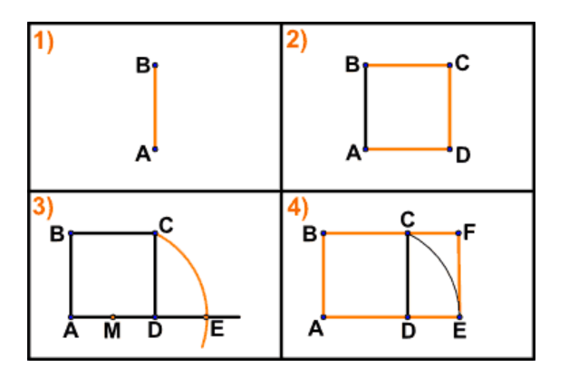
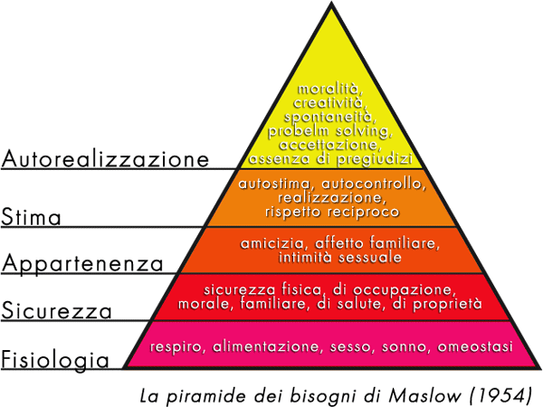
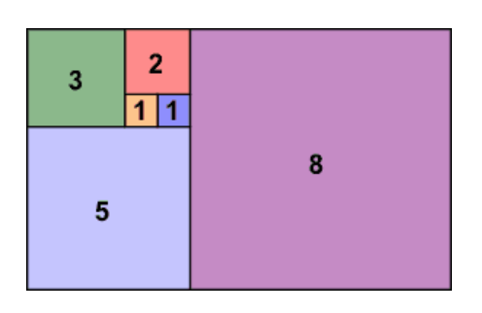

Slide 11
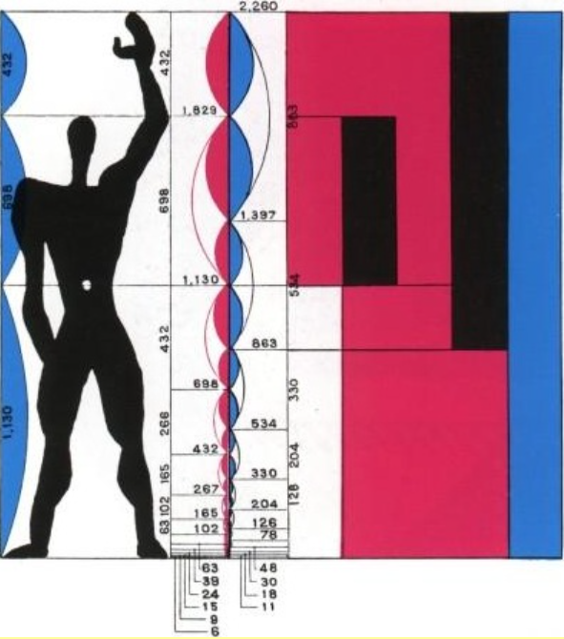
Il Modulor, derivante dalla combinazione di module [modulo] e or (in riferimento alla section d'or, cioè la sezione aurea), è stato ideato da Le Corbusier con lo scopo di fornire «una gamma di misure armoniose per soddisfare la dimensione umana, applicabile universalmente all'architettura e alle cose meccaniche». Le Corbusier studiò questa scala dimensionale strutturandola su due scelte fondamentali, la prima di tipo matematico e la seconda di tipo antropomorfo. 1948

Slide 12
Ma perché la sezione aurea è così importante nella progettazione?
Il rapporto aureo è alla base di molte delle forme più armoniose della natura. Lo stesso nome, “aureo”, indica il senso di armonia e di perfezione generato dalle forme che si basano su questo numero nel nostro cervello.
E’ alla base di…

Slide 13
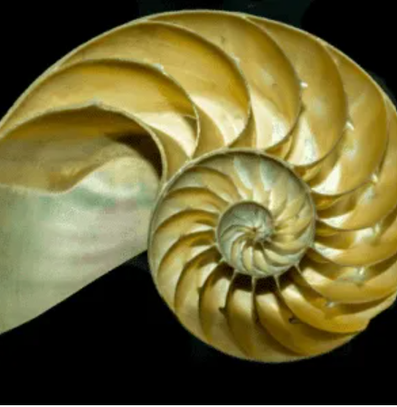

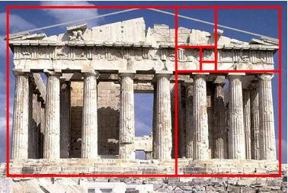
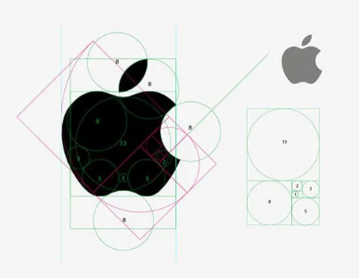
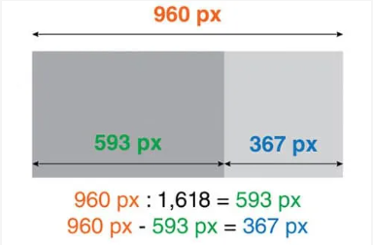
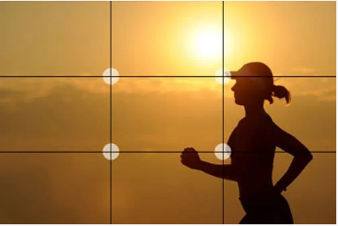
Notes:
Regola dei terzi: la regola dei terzi consiste nel suddividere la pagina, la foto o il layout su cui si sta lavorando in tre parti verticali e in tre parti orizzontali.
I 4 punti in cui queste linee si incontreranno saranno quelli su cui andrà focalizzata l’attenzione.
Il motivo di tale operazione è dato dal fatto che così ragiona il cervello umano. Inconsciamente siamo abituati a suddividere quello che vediamo in aree di interesse in base a come sono strutturate e a concentrarci sui punti focali posizionati nell’area centrale di quello che vediamo.
Di esempi di loghi costruiti seguendo i principi e le forme del rapporto aureo ce ne sono moltissimi. Prendiamo in esame un logo che tutti conoscono: il logo dell’Apple. Il logo della Apple è composto interamente da cerchi i cui raggi danno i numeri della successione di Fibonacci.
Le proporzioni della sezione aurea sono largamente utilizzate anche nella costruzione dei layout dei siti web.
Ad esempio si segue molto spesso il rapporto 1,618:1 tra la colonna dei contenuti e la sidebar (la barra laterale di un sito).

Slide 14
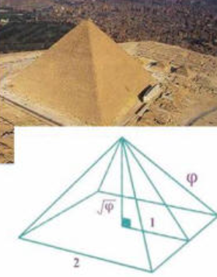
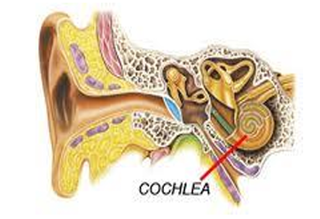
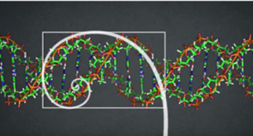
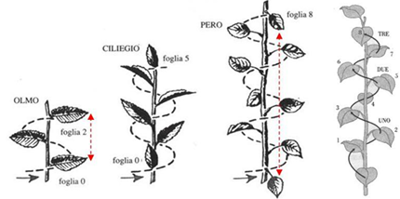
Notes:
I numeri di Fibonacci si presentano anche nella fillotassi, l'ordinamento delle foglie su un gambo. Partendo da una foglia qualunque, dopo uno, due, tre o cinque giri dalla spirale si trova sempre una foglia allineata con la prima e a seconda delle specie, questa sarà la seconda, la terza, la quinta, l'ottava o la tredicesima foglia.
La molecola di DNA misura in lunghezza 34 angstrom e in larghezza 21 angstrom. Questi numeri, 34 e 21, sono numeri nella serie di Fibonacci, e il loro rapporto 1,6190476 molto vicini al Phi , 1,6180339.
Grande piramide di Giza: il rapporto tra l'apotema della piramide (l'ipotenusa del triangolo) e la distanza del lato di base dal centro (la metà della dimensione di base) è 1,61804... che differisce da Phi soltanto di una sola unità nella quinta cifra decimale.

Slide 15
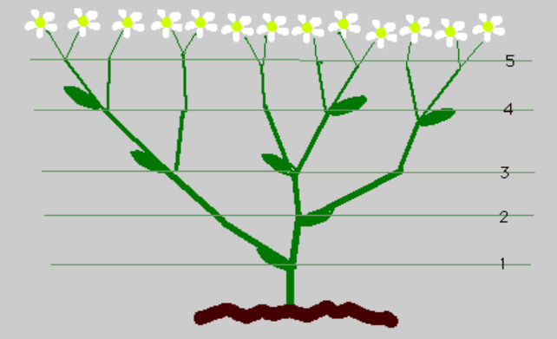
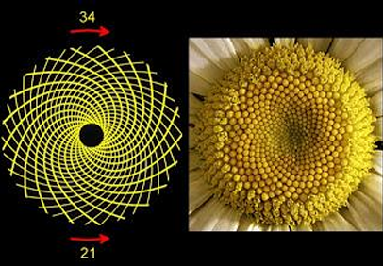
Notes:
La crescita di questa pianta segue lo schema qui sopra disegnato.
Ogni ramo impiega un mese prima di potersi biforcare. Al primo mese quindi 1 ramo, al secondo ne abbiamo 2, al terzo 3, al quarto 5 e così via, secondo la successione dei numeri di Fibonacci.

Slide 16
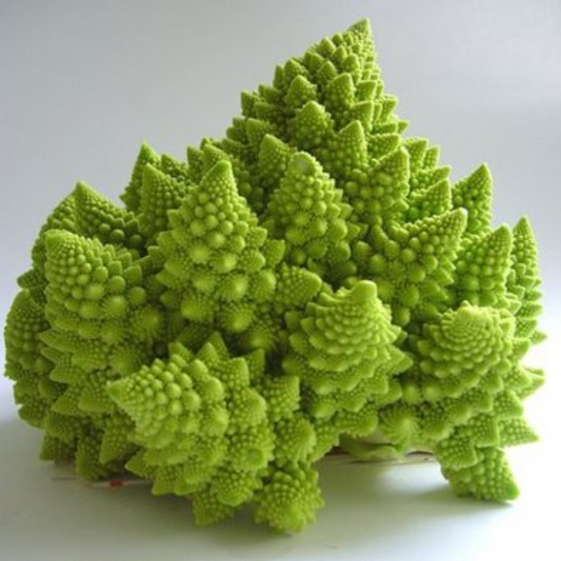

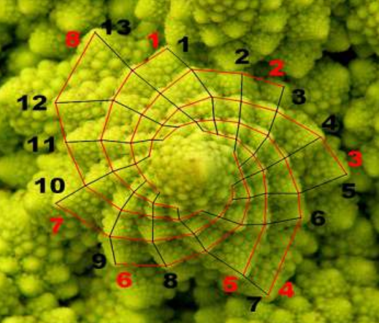

Slide 17
QUINDI
COME LA PERCEZIONE E LA PSICOLOGIA POSSONO AIUTARE UN ARCHITETTO?

Slide 18
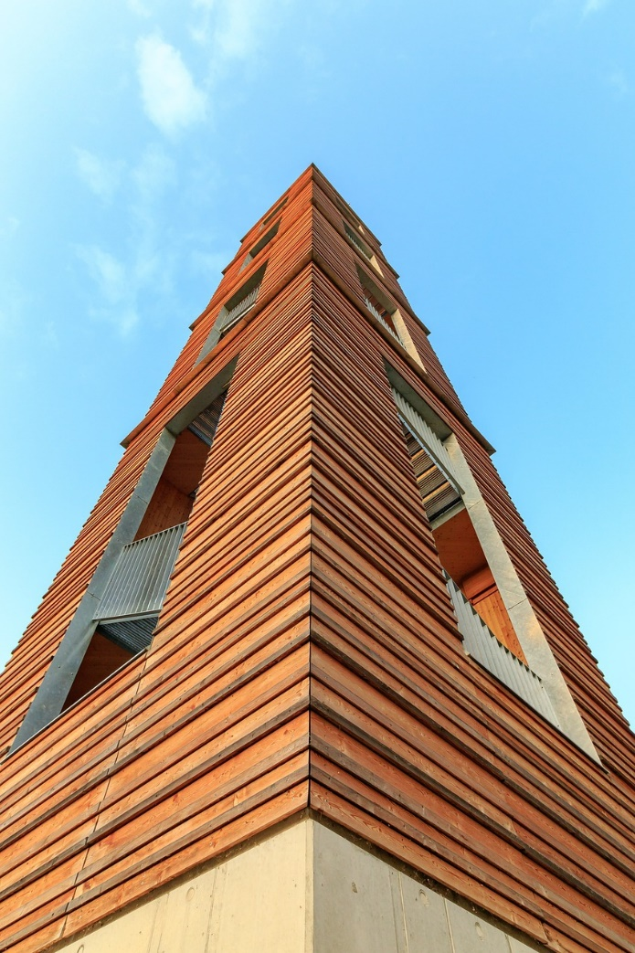
PUNTO DI OSSERVAZIONE
Posizione di chi guarda

Slide 19
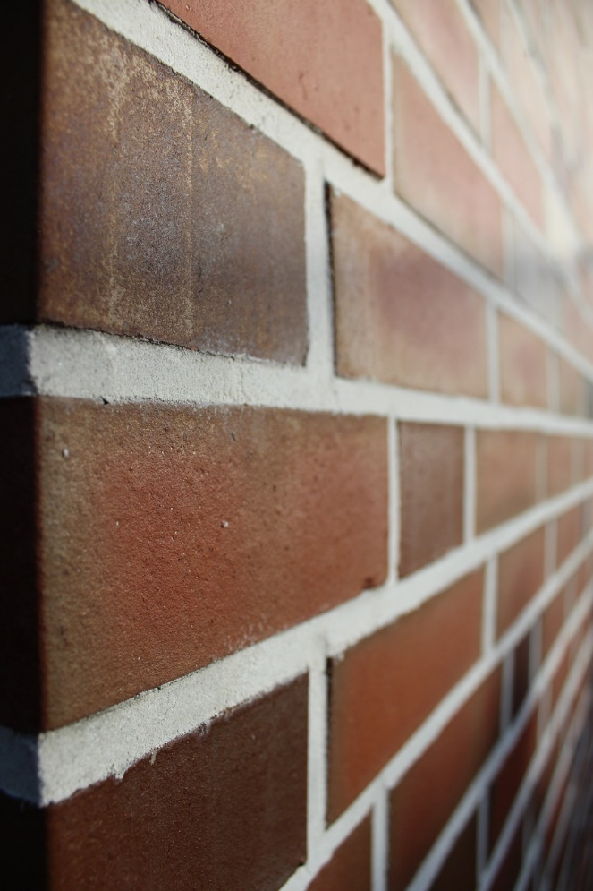
PUNTO DI FUGA
Focus attentivo

Slide 20


PROFONDITA’ → APPEAL
Prospettiva accelerata
VICINANZA DELL’OGGETTO → IMPATTO
Prospettiva rallentata

Slide 21
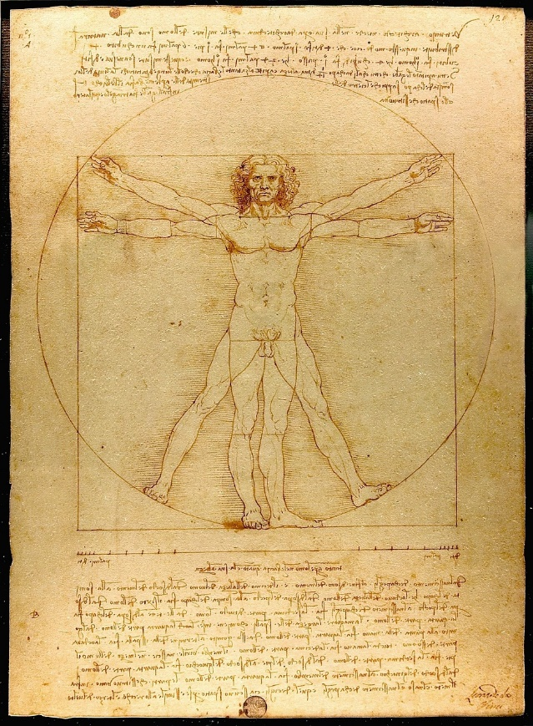
PROPORZIONI IDEALI → PIACERE
Sezione aurea

Slide 22
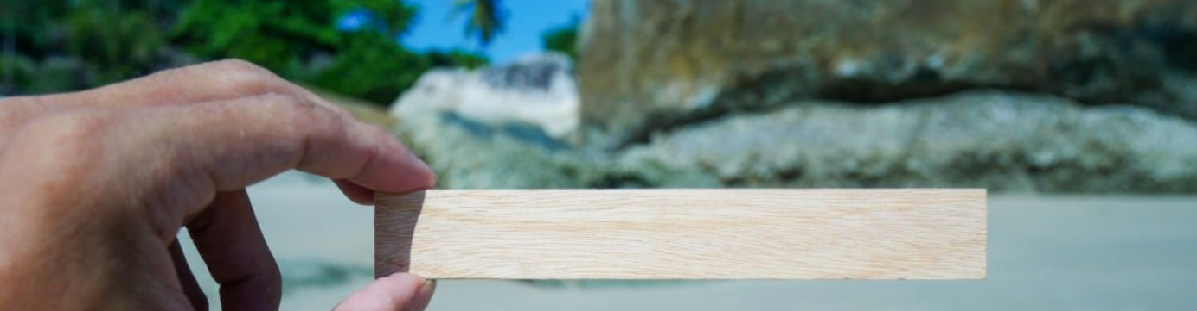
ENFASI SULLA VISIONE IN ORIZZONTALE → RIEQUILIBRIO
Applicazione della tecnica EMDR

Slide 23
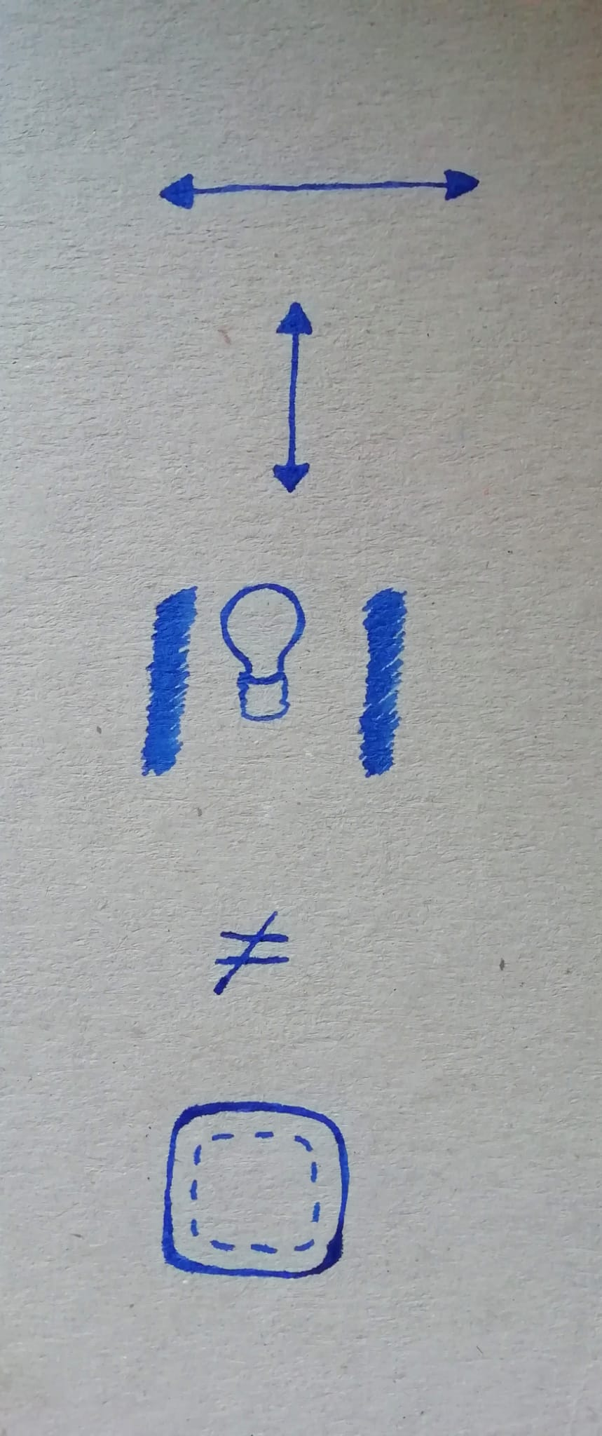
ELEMENTI CARDINE DI UN AMBIENTE
Processo di astrazione
Che cosa hanno in comune?

Slide 24
EQUILIBRIO
Soprattutto posturale

Slide 25

RIFERIMENTO ALL’IDENTITA’
NEL PROGETTO
Autodefinizione
Protezione
Equilibrio/armonia
Memoria/riconoscimento
Apertura agli altri
Vitalità.

Slide 26

Nella progettazione è fondamentale l’amore per quello che si fa, la passione, la motivazione.
In una parola, seguire l’attitudine.
L’amore rende immortale il progetto.

